Slide 1
计算机问题求解 – 论题4-4 - 密码算法
2017年04月05日

Slide 2
问题1:
Cryptosystem是什么意思? 它要解决的基本问题是什么?

Slide 3
最古典: Caesar’s Cipher
Cipher = Plain + 3mod 26
你试试: WKH GLH LV FDVW
The die is cast!

Slide 4
问题2:
你能不能用数学概念来描述加密和解密?

Slide 5
Transformations

Slide 6
Cryptosystem

Slide 7
问题3:
你能否说说一个“好”的cryptosystem应该是什么样的？

Slide 9
问题4:
所谓“key”究竟是什么？
问题5:
所谓公开秘钥加密和私有秘钥加密有什么区别？
Notes:
任何用于对明文进行加密转换的数据，均是加密秘钥
加密和解密的秘钥是否相同，决定了加密方法的性质

Slide 10


古典密码：德国陆军强于恺撒
Plaintext: field cipher
R | I | F | L | E
D | F | A | X | X
A | G | F | X | F
F | X | F | G | V
G | F | G | D | A
V | X | X | X | X
A | F | F
key
你试试：
Notes:
左上：26个字母和10个数字的polybius方格，构成由adfgvx的第一次加密函数。
Rifle称为移位秘钥。在密文方格上面写上，按照字母次序按列遍历，形成最终密文。
解码结果：findthewapons

Slide 11
问题6：
现在你能说清楚“钥”和“函数”之间的关系了吗？

Slide 12
问题7：
你学习了书上的内容，现在对这段话有什么体会吗？
Notes:
秘钥管理是加密系统的核心要素；
加密算法真的就不重要了吗？回头想想adfgvx加密方法

Slide 13


问题8：monoalphabetic cryptosystems 和affine cryptosystem 的区别是什么？
monoalphabetic cryptosystems：
f⁻¹(p)=?
affine cryptosystem

Slide 14
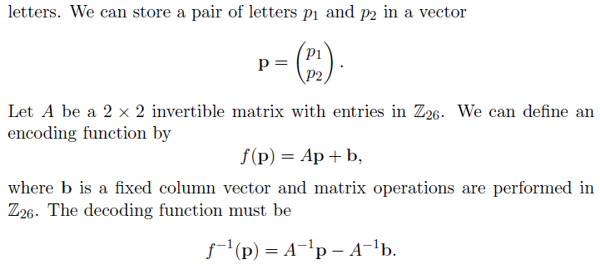
问题9：monoalphabetic cryptosystems 和polyalphabetic cryptosystem的区别是什么？
polyalphabetic cryptosystem

Slide 15
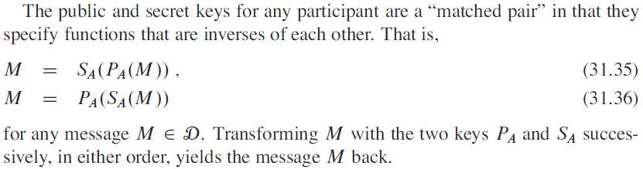
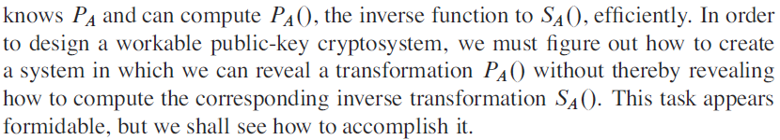
PKC是什么？

Slide 16
Public Key Cryptosystem (PKC)
问题10：
你能否解释一下这个系统的工作原理？它最明显的好处是什么？
This removes the requirement that the encoding key be kept secret
Notes:
In 1976,W. Die and M. Hellman proposed public key cryptography, which is based on the observation that the encryption and decryption procedures need not
have the same key. This removes the requirement that the encoding key be kept secret. The encoding function f must be relatively easy to compute, but f-1 must be extremely difficult to compute without some additional information, so that someone who knows only the encrypting key cannot find the decrypting key without prohibitive computation.
关键在于：保密性：This removes the requirement that the encoding key be kept secret

Slide 17
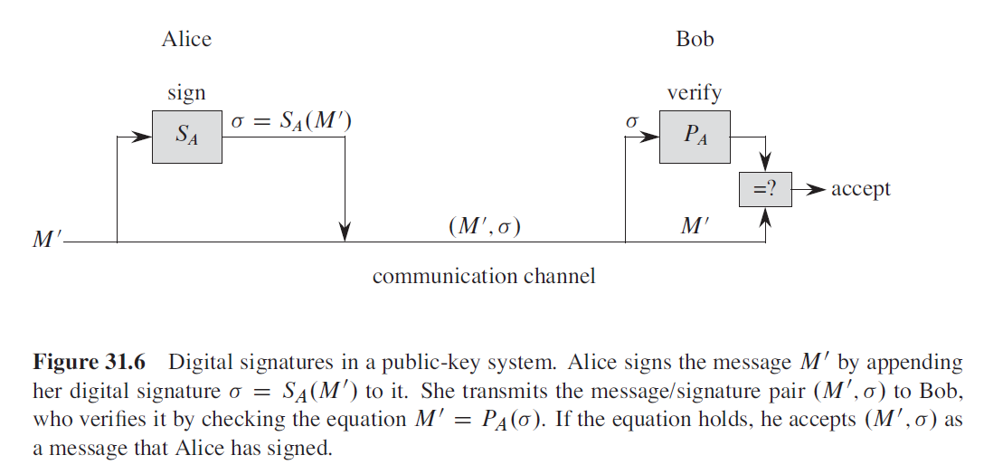
数字签名

Slide 18
问题11：
用公钥系统实现“数字签名”，与加密解密有什么相同的地方？有什么不同的地方？

Slide 19

问题12：
PKC和RSA是什么关系？
Notes:
RSA是一种PKC的实现方式

Slide 20
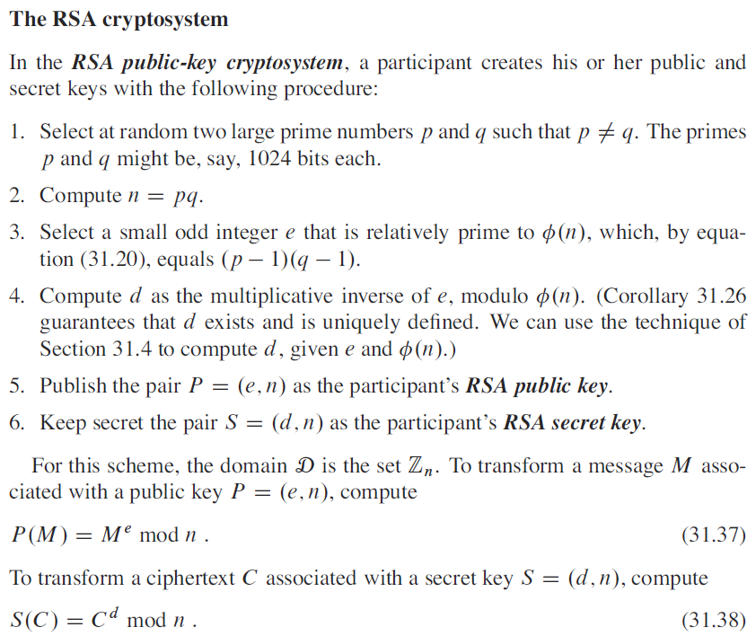

看到这一步，你有没有感到一丝兴奋？
以下，我们转移到Z_{Φ(n)}*群中
在Z_{Φ(n)}*群中找到一个较小的数e以及它的乘法逆d
知道了e,n，你能轻易算出d吗？
请注意：加解密均在Zn加群中进行

Slide 21
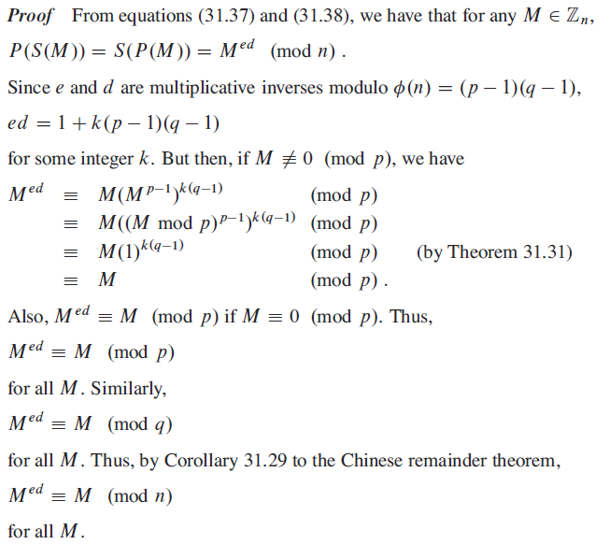
因为n是两个素数pq的乘积，如果M^{ed}modp和M^{ed}modq相等，这个余数也就是M^{ed}modn
在Z_{Φ(n)}*群中找到一个较小的数e以及它的乘法逆d
费马小定理：p是素数，在Zp*群中，任意数的p-1次幂均为1
顺便问一句，为什么0要单独列？
Notes:
0不存在于Zp*群中

Slide 22
问题13：
为什么说RSA的安全性基于大数很难分解成两个质因子的乘积？

Slide 23
OPEN TOPICS
写出ADFGVX加密法的加密算法和解密算法
数据结构自行定义
分解密码采用讲义中的密码
移位密码作为参数
向同学介绍中国余数定理

Slide 24
课外作业
TJ Ex.7: 3, 7, 9, 12
TC Ex.31.7-: 1,2
TC Prob.31: 2, 3

